Slide 1
Poluarea fonică
- Și cum ne afectează -
Chiru Simona Diana
Dima Filip Andrei
Dunda Irena
Tudor Andreea Cristina

Slide 2
Scop:
Conștientizarea populației privind efectele negative ale poluării fonice.
(Conform unui studiu realizat de CE impreuna cu OMS dat publicitatii in luna martie, zgomotul este al doilea factor poluant ca magnitudine care genereaza boli, dupa cel al poluarii aerului. )

Slide 3
Sondaj de opinie: (52 persoane)

Slide 4
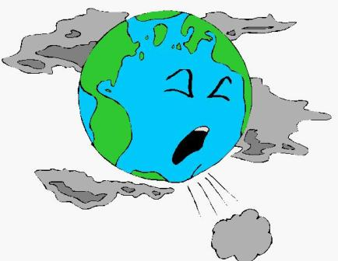
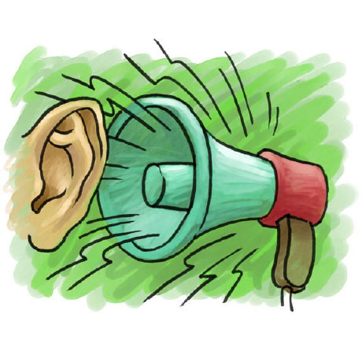

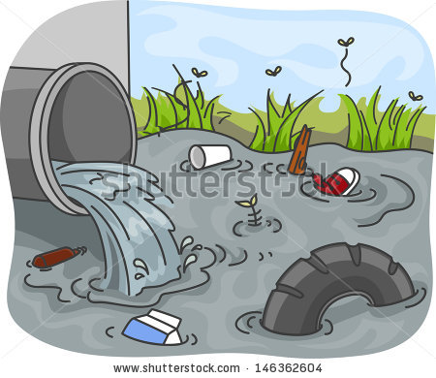

Slide 5

Poluarea fonică sau sonoră constă în sunete produse de activitatea umană, utilaje sau maşini (zgomote) care afectează sau dezechilibrează activitatea omului sau animalelor.
Etimologie: Cuvântul din engleză “noise” (traducere: “zgomot”), provine de la cuvântul latin “noxia”(prejudiciu, rană).
Definiție:

Slide 6


Prag normal
(până în 60 dB)
Poluare sonoră
(peste 60 dB)

Slide 7
Efecte:
Efecte imediate:
creşterea ritmului cardiac şi a tensiunii arteriale
diminuarea atenţiei şi a capacităţii de memorare
reducerea câmpului vizual
dureri de cap

Slide 8
Efecte pe termen lung:
oboseală fizică şi nervozitate
insomnie
anxietate
comportamente depresive şi chiar agresive.

Slide 9
Cercetare
Peste 45 de milioane de europeni, adică unul din 16, sunt afectați de poluarea fonică provocată de traficul rutier.
În Bucureşti, 85% din populaţie este afectată de poluarea fonică.
Principala sursă de poluare fonică este traficul rutier, urmat de traficul feroviar (aici sunt incluse şi tramvaiele) şi zgomotul produs de unităţile industriale.

Slide 10
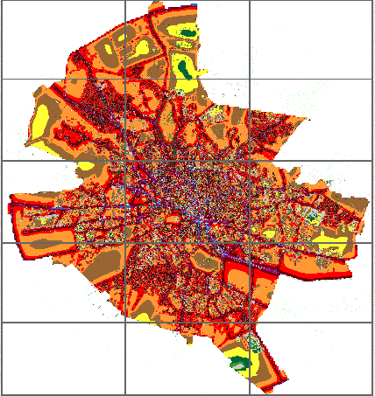
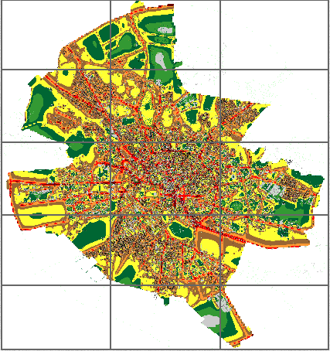
Harta zgomotului – București
Zgomot stradal ziua
Zgomot stradal noaptea

Slide 11
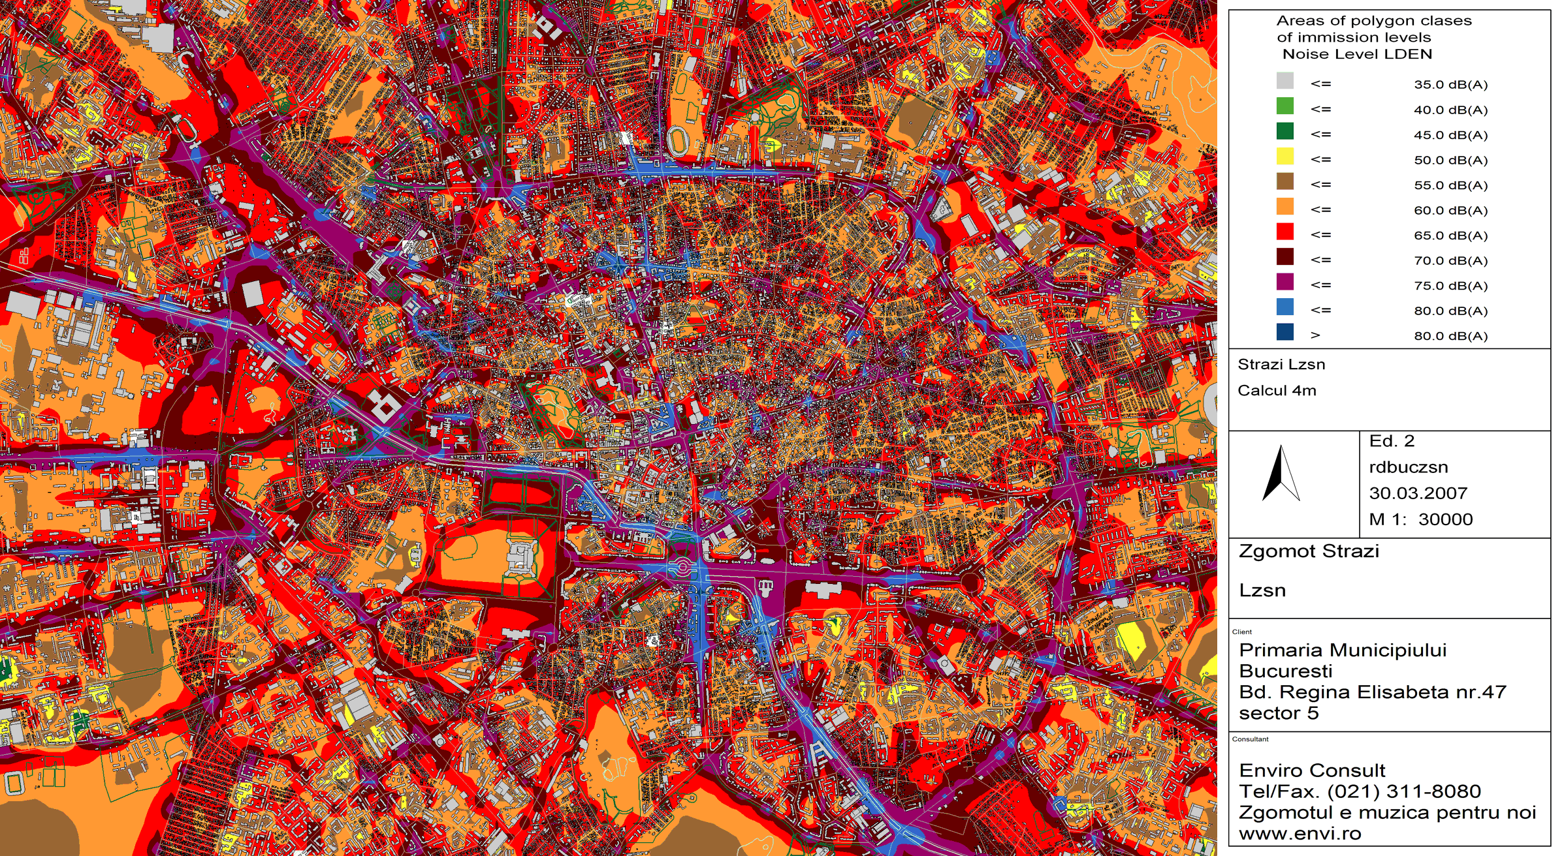
Centrul orașului - ziua
Zgomot stradal ziua

Slide 12
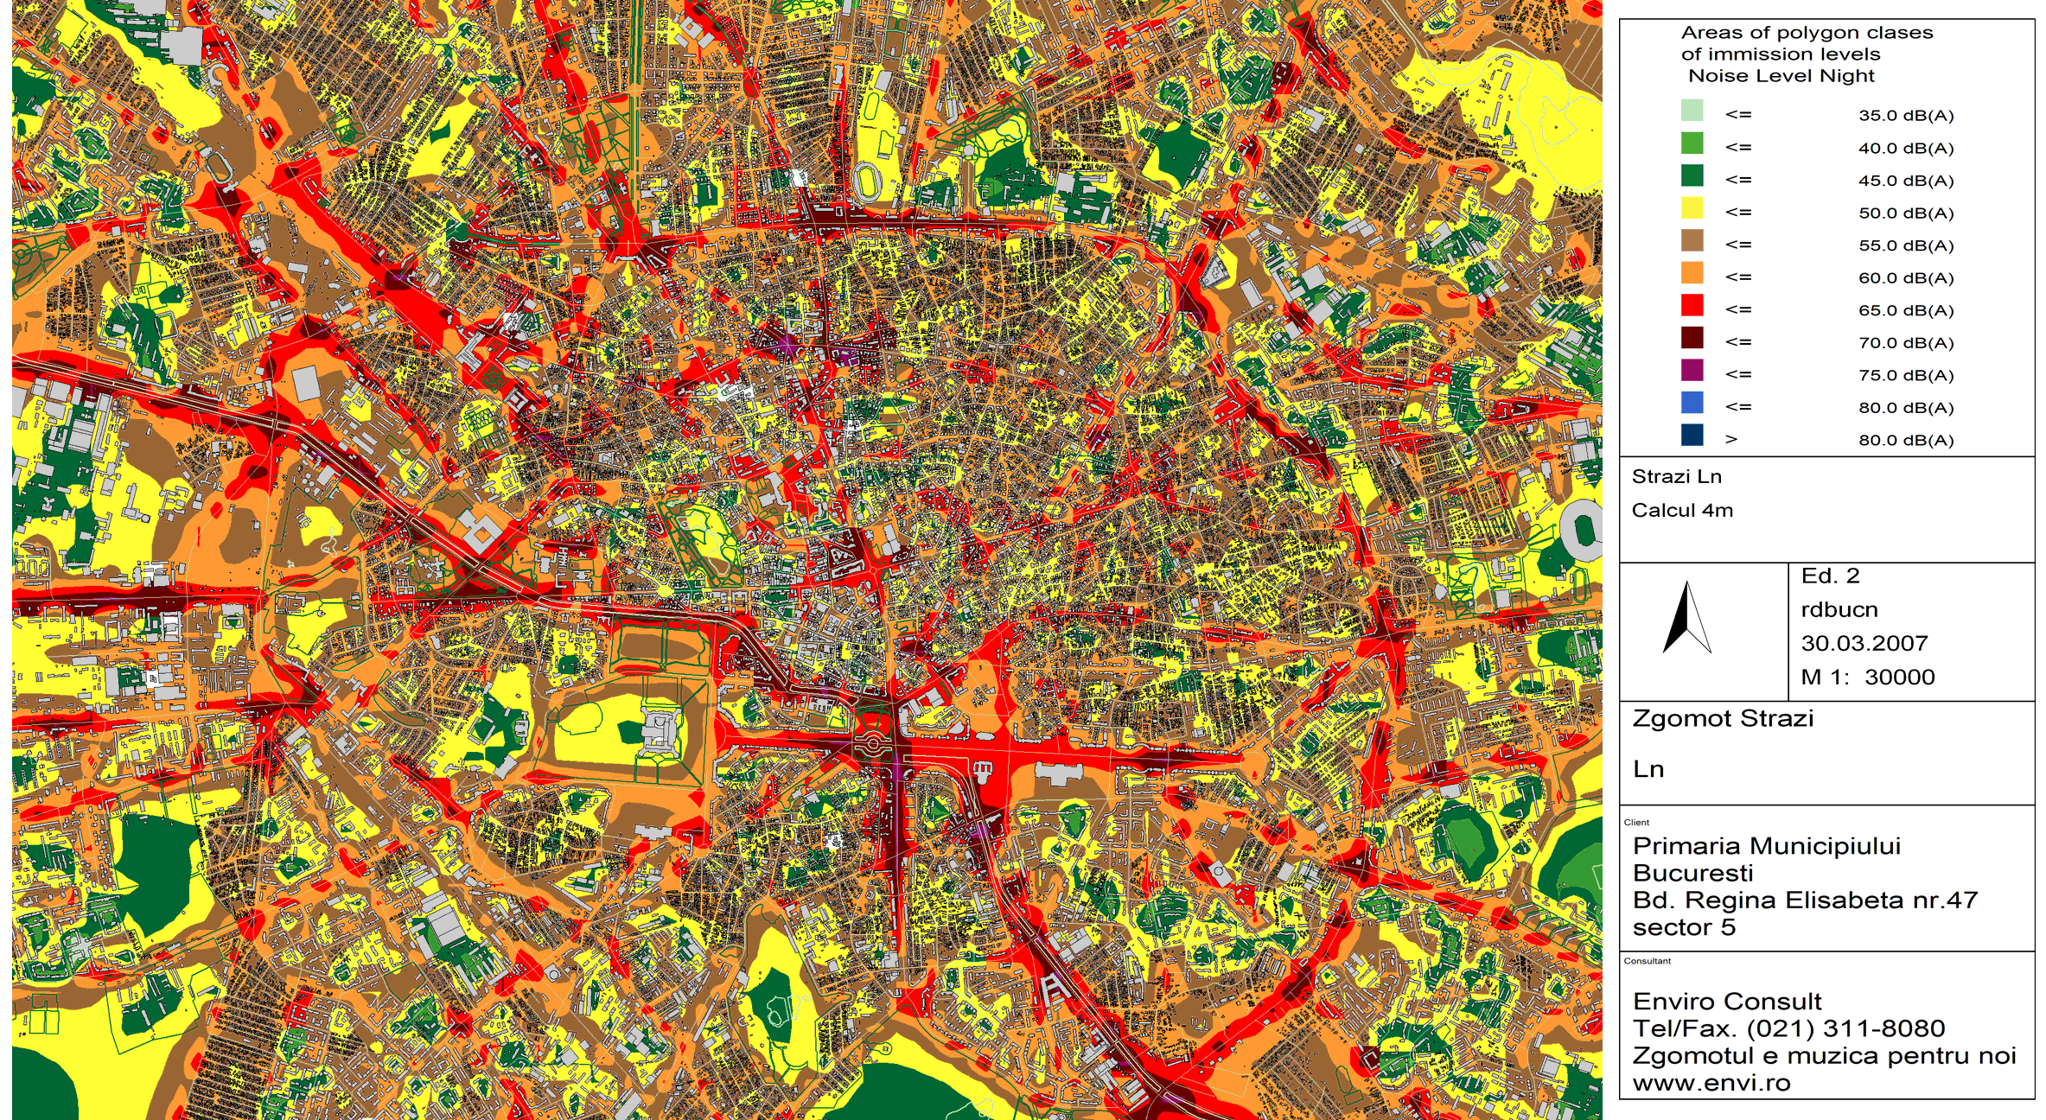
Centrul orașului - noaptea
Zgomot stradal noaptea

Slide 13
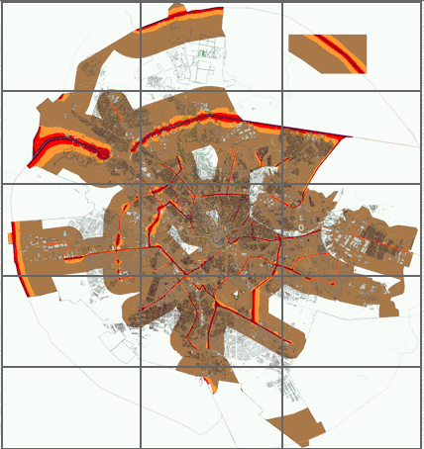
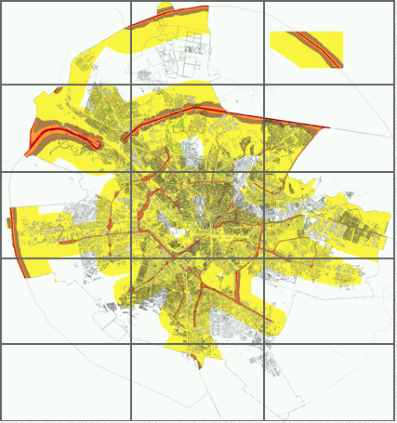
Harta zgomotului – București
Zgomot trenuri și tramvaie ziua
Zgomot trenuri și tramvaie noaptea

Slide 14
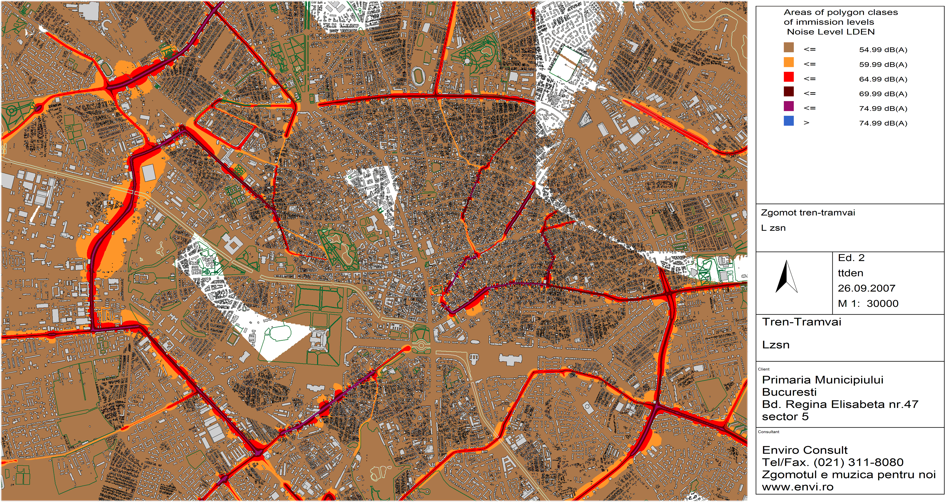
Centrul orașului - ziua
Zgomot trenuri și tramvaie

Slide 15
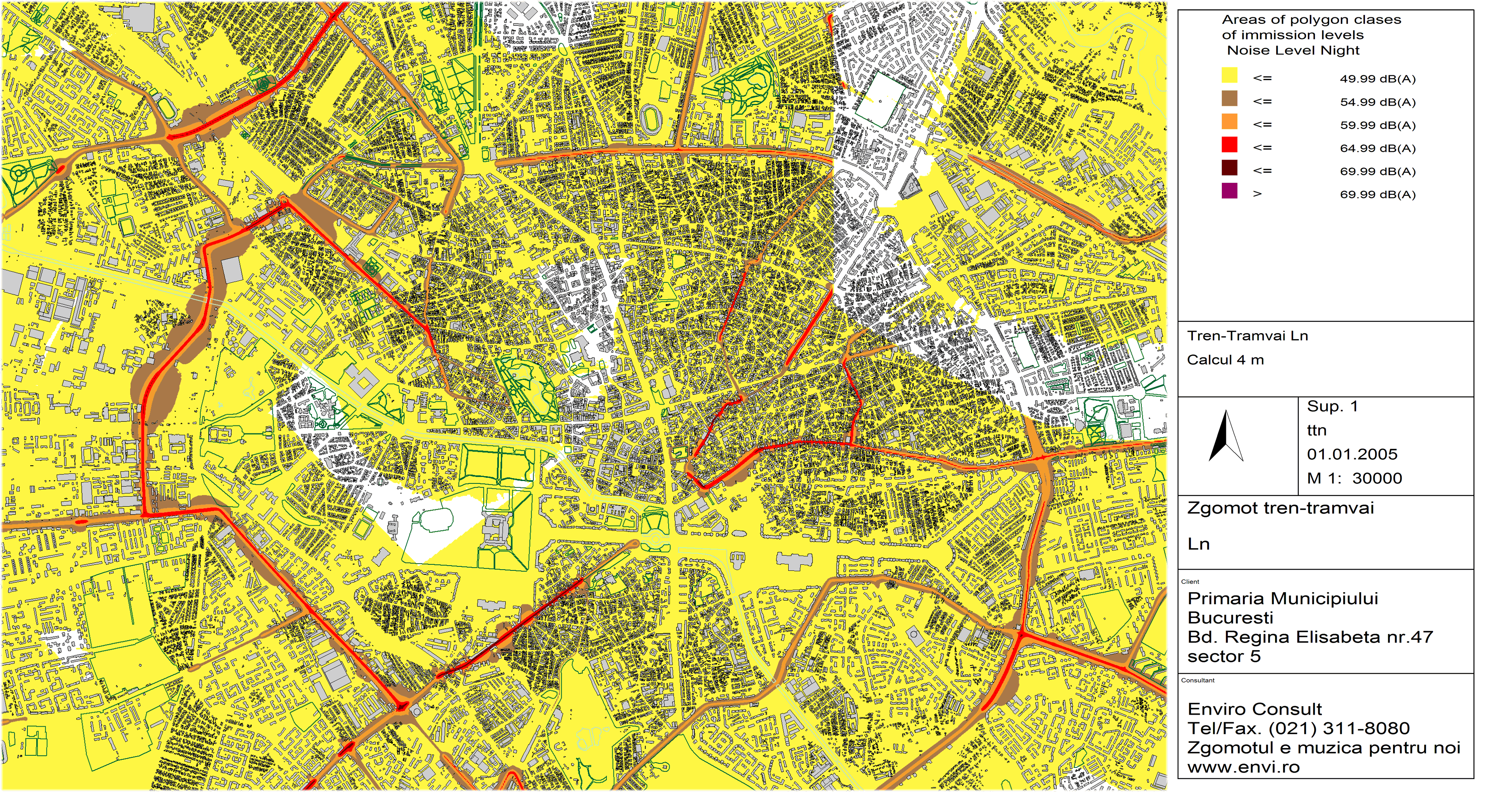
Centrul orașului - noaptea
Zgomot trenuri și tramvaie

Slide 16
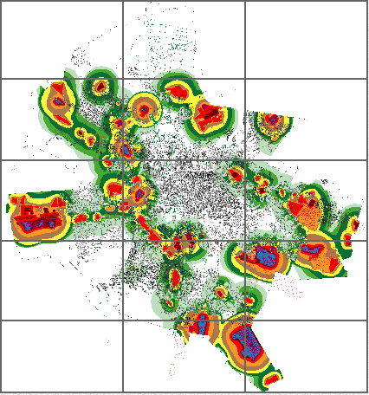
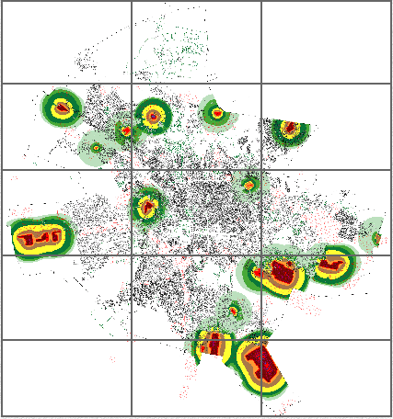
Harta zgomotului – București
Zgomot industrial ziua
Zgomot industrial noaptea

Slide 17
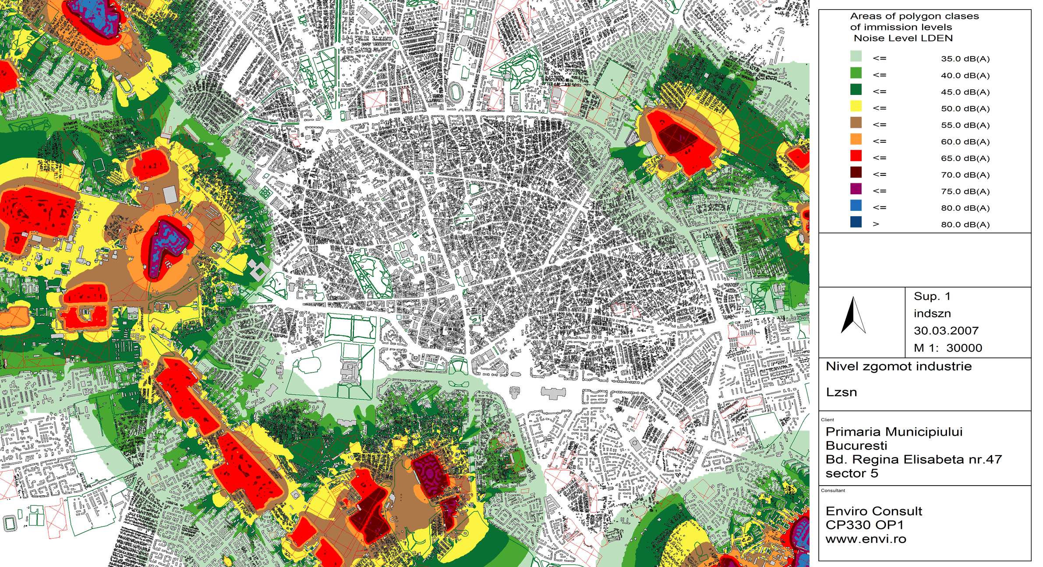
Centrul orașului - ziua
Zgomot industrial

Slide 18
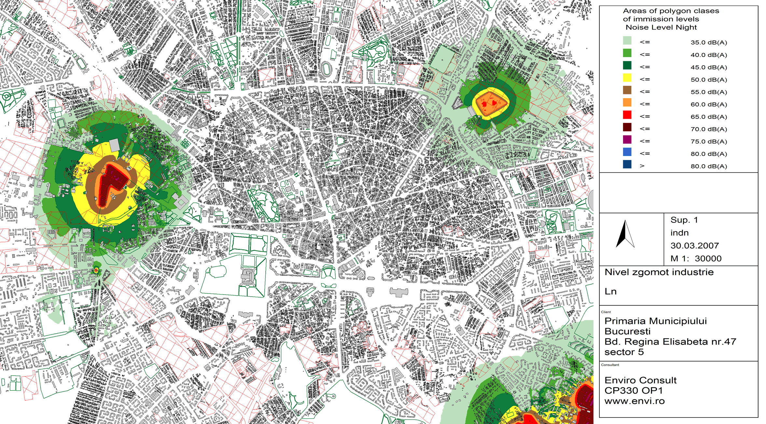
Centrul orașului - noaptea
Zgomot industrial

Slide 19
Topul orașelor poluate fonic în România
București – 85%
Constanța – 76%
Cluj-Napoca – 64%
Brașov, Ploiești – 61%
Galați – 55%
Timișoara – 49%
(% = Procentajul populației afectate de poluarea fonică)
București
Constanța
Cluj
Brașov, Ploiești
Galați
Timișoara
Ierarhizarea orașelor poluate fonic din România

Slide 20
Ce putem face?
Capitala are nevoie de spații verzi, centuri ocolitoare și o rețea a mijloacelor de transport in comun bine pusă la punct.
O inițiativă a primăriilor pentru a amenaja imobilele (blocurile) cu termopane.
Derularea unei campanii la nivel național cu scopul de a informa cetățenii români în legătură cu gradul ridicat de pericol ce îl constituie poluarea sonoră.
Respectarea programului de liniște.
Utilizarea mașinilor hybrid, întrucât acestea produc mai puțin zgomot.

Slide 21
Concluzii
Problema poluării sonore (ignorată de mulți dintre noi) trebuie tratată mult mai serios de către autoritățile române.
Acest tip de poluare este cauza stresului constant (și nu numai) la care sunt supuși cetățenii din mediul urban.
Lipsa informării oamenilor cu privire la poluarea sonoră este una dintre cauzele pentru care nu s-au luat niște decizii cu privire la diminuarea zgomotului din marile orașe. (Drept urmare, ne capitala noastră se clasează pe locul I în topul celor mai poluate orașe fonice din Europa.)

Slide 22
Bibliografie
http://www.descopera.ro/dnews/8136466-poluarea-fonica-ne-ucide-fara-sa-ne-dam-seama
http://www.energeia.ro/energia-valurilor/poluarea-fonica-ce-este-si-cum-ne-afecteaza-poluarea-fonica-zilnica-1437/
http://ro.wikipedia.org/wiki/Poluare_acustic%C4%83
http://www.energobiologie.ro/index.php/Geobiologie/Sunet-zgomot-poluarea-sonora-4.html
http://www.cnaic.ro/projects/verde/Site_Romana/poluarea-fonica.html
http://www.pmb.ro/harti/harta_zgomot/harta_zgomot.php?hart_def=zsn
http://europa.eu/legislation_summaries/environment/noise_pollution/index_ro.html
http://media.imopedia.ro/stiri-imobiliare/harta-zgomotului-in-bucuresti-4137-print.html

